Slide 1
La technologie des réseaux

Slide 2
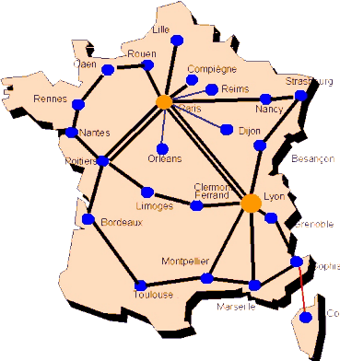
Qu’est-ce qu’Internet?
On compare souvent Internet à une « autoroute »
Notes:
Commençons donc par le début.
Il y a plus de vrai qu’on pense dans la métaphore identifiant Internet à une autoroute.
Comme le réseau routier, Internet permet d’aller de n’importe quelle adresse à n’importe quelle autre, etc.

Slide 3
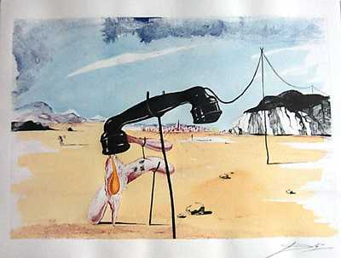
Qu’est-ce qu’Internet?
On compare souvent Internet à une « autoroute »
Je préfère le comparer au « réseau téléphonique »
Notes:
Mais il est plus intuitif de le comparer au réseau téléphonique.

Slide 4
Comme pour le téléphone…
Chaque abonné est muni d’un numéro unique permettant de le joindre.
04 91 14 32 80
On appelle ce numéro « l’adresse IP »
    Pour le lycée 62.212.124.102
Notes:
Dans Internet,
- les abonnés sont des ordinateurs
et
- les numéros de téléphones portent le nom d’adresses IP, un groupe
de quatre nombre que vous avez sans doute déjà rencontré.

Slide 5
Comme pour le téléphone…
Chaque abonné est identifié par une adresse unique
1, rue du Rempart – Marseille
Dans Internet, c’est « le nom de domaine »
    Deux exemples connus : google.com et free.fr
Notes:
Dans Internet,
- le nom et l’adresse des participants de premier niveau sont réunis en
une seule désignation : « le nom de domaine ».

Slide 6
Comme pour le téléphone…
On a senti le besoin de créer un annuaire dans lequel chaque nom de domaine a une adresse IP correspondante
    Dans Internet, cet annuaire s’appelle « Système de nom de domaine »
  DNS : Domain Name Service.
Notes:
Dans Internet, on s’est aussi donné un bottin permettant de jumeler les noms de domaine et les numéros IP. On l’appelle le "Domain Name Service".
Chaque fois que vous tapez une adresse dans la fenêtre de votre butineur, celui-ci consulte d’abord le DNS le plus proche pour trouver l’adresse IP correspondante. Seulement alors peut-il acheminer votre requête à travers le réseau.

Slide 7
Le protocole TCP/IP
L’infrastructure matérielle n’a qu’un seul intérêt : celui de permettre le fonctionnement du protocole TCP/IP.
À bien des égards, le TCP/IP est l’Internet.
Mais qu’est-ce qu’un protocole?
Notes:
Quelques mots d’explication sur la notion de protocole en informatique et en télécommunications.

Slide 8
La notion de protocole
Un code de conduite permettant la coordination harmonieuse des comportements
Le code de la route
ou encore
Une langue qui partagée permet de communiquer
le français ou l’anglais
Notes:
Un protocole est un code de conduite permettant la coordination des comportements. Imaginez ce que serait la circulation sans le code de la route. Pour éviter l’anarchie sur les routes, nous avons accepté de nous discipliner et nous nous sommes pliés de bonne grâce au code de la route.
De la même façon, si nous nous retrouvons face à un étranger qui ne parle pas notre langue, la communication s’en trouve considérablement entravée. La langue est un protocole de communication entre les êtres humains.
Les protocoles ne peuvent exister s’il n’y a pas au moins deux agents indépendants qui souhaitent entrer en contact l’un avec l’autre.
Un protocole prend vie quand au moins deux agents l’adoptent et se mettent à agir selon les règles qu’il dicte dans le contexte de validité qui lui est propre.

Slide 9



Exemples de protocoles
bonjour
Requête de Connexion
bonjour
Réponse de Connexion
Quelle heure est-il?
Demande de données
16h00
Fichier
Temps

Slide 10
Le protocole TCP/IP
…est le code ou la langue qui permet aux ordinateurs du monde entier d’entrer en communication les uns avec les autres et d’échanger de l’information…
    …quel que soit leur fabricant, leur modèle ou leur système d’exploitation.
Notes:
Le protocole TCP/IP est le code commun qui permet aux ordinateurs d’entrer en contact les uns avec les autres et d’échanger de l’information.
Si les ordinateurs cessaient de l’utiliser, il disparaîtrait faute de participants, tout comme on dit aujourd’hui du latin qu’il est une langue morte.

Slide 11
Protocole de type client-serveur
Serveur
Clients
Notes:
La métaphore du restaurant est assez suggestive. Le serveur attend les commandes des clients. Quand une commande se présente, il puise dans ses ressources et y répond. Quand c’est impossible, il envoie un message pour dire, en substance, « Désolé. Je ne puis répondre à votre commande pour telle ou telle raison ».
La plupart des services Internet sont du type client-serveur.

Slide 12
Les caractéristiques fondamentales du Web
Adressage universel
Système d’hyperliens
Langage commun
Notes:
- Être universel. N’importe quel document mis sur le Web quelque part
dans le monde est maintenant accessible (hormis les obstacles
volontaires);
- Ces documents
sont accessibles de l’intérieur même des autres documents grâce à la
création d’hyperliens qui nous permettent de passer de l’un à l’autre
d’un simple clic de souris;
- Enfin, ces documents doivent s’afficher correctement sur n’importe
quel ordinateur. Cela a été rendu possible par l’adoption d’un langage
commun. Ce langage se nomme le HTML, acronyme de "Hyper
Text Markup Language".

Slide 13
Le butineur « interprète » le code HTML
Serveur
Client
Nom du fichier, adresse IP, types MIME,
modèle du butineur, etc.
Date et heure
Log
Document HTML
Notes:
Vous avez sans doute remarqué qu’une même page Web peut prendre un aspect différent selon qu’on la regarde sur des ordinateurs différents et même simplement à l’aide de navigateurs différents.
Cela est dû au fait que le document qui s’affiche n’est pas directement ce qui a été transmis au navigateur par le serveur.
Ce qui est transmis au serveur est un document texte, au format HTML, que le butineur « interprète », comme une recette de cuisine, pour recréer la page à afficher.

Slide 14
L’« interprétation » sert l’objectif d’universalité
Serveur
Windows
MAC-OS
HTML
identique
Date et heure
Linux
Log
Notes:
Pourquoi une telle gymnastique? Pourquoi passer par l’étape intermédiaire du HTML plutôt que d’envoyer directement la page à afficher?
N’oublions pas que l’objectif fondamental du Web c’est de permettre le contact entre des modèles d’ordinateurs aux caractéristiques très différentes. À l’époque de la création du Web, il y avait encore des MAC+ à écran monochrome, des PC à écran vert, orangé, à quatre couleurs, 64 couleurs, 256 couleurs, des terminaux UNIX en mode texte seulement, etc. Il fallait que les documents puissent être lus correctement par tous ces ordinateurs.
De plus, tous les écrans n’ont pas la même taille, les mêmes jeux de caractères, les mêmes claviers, etc.
Le HTML original était fait de texte pur, soit le plus petit commun dénominateur de la télécommunication. L’« interprétation », qui est faite par le client, le fureteur d’un ordinateur donné, est en mesure de tenir compte des caractéristiques de ce modèle précis d’ordinateur.
En particulier, ceci vous explique pourquoi le HTML initial ne permettait pas de déterminer précisément la position des éléments dans une page. Seules de vagues indications étaient autorisées comme « à gauche », « à droite » ou « centré ». Rien de plus précis. C’eut été présumer des possibilités des ordinateurs. Des possibilités absentes, à l’époque. C’est pour la même raison que la taille des caractères est exprimée en termes relatifs.

Slide 15
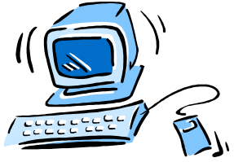
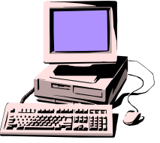

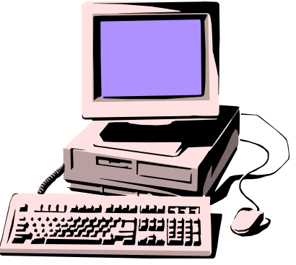

Réseaux d’ordinateurs

Slide 16
Buts des réseaux
partager des ressources
plus grande fiabilité
réduire les coûts (modèle client-serveur)
augmenter les performances du système
medium de communication

Slide 17
Serveurs Web
Programme Client
Programme Serveur
requête
Internet
Document(s)
hypertextes
ezezrzrerttrrteztr
ezrrz
Navigateur
Documents

Slide 18
Couches de protocoles
Les réseaux sont complexes : ils sont composés de beaucoup d’objets
    Stations
    Routeurs
    Liens de différents types
    Applications à buts différents
    Des protocoles
    Du matériel et des logiciels
Question : comment organiser et structurer les différents problèmes posés ?

Slide 19
Organisation de voyages aériens une série d’étapes
Ticket (achat)
Bagage (enregistrement)
Portes (embarquement)
Décollage
Routage aérien
Ticket (réclamation)
Bagage (reprise)
Portes (débarquement)
Atterrissage
Routage aérien
Routage aérien

Slide 20
Communication de l’information
Application
Protocole d’application
Application
7
Présentation
Protocole de présentation
Présentation
6
Session
Protocole de session
Session
5
Protocole de transport
Transport
Transport
4
Protocoles internes au sous-réseau
Réseau
Réseau
Réseau
Réseau
3
Paquet
Liaison
Liaison
Liaison
Liaison
2
Trame
Physique
Physique
Physique
Physique
1
Bit
hôte A
Routeur
Routeur
hôte B
Frontière de sous-réseau

Slide 21
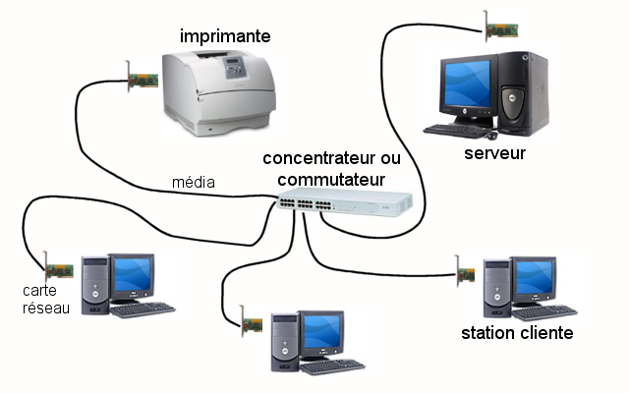
Dans un réseau informatique, chaque station doit aussi être identifiée sans ambiguïté par son adresse
Chaque élément actif du réseau (imprimante, serveur, station) doit posséder une adresse unique, l’adresse MAC au niveau physique Ex : 00-50-BA-A3-6F-2B
L’attribution d’une adresse logique constitue une première étape pour établir une communication Ex : 172.31.0.10

Slide 22
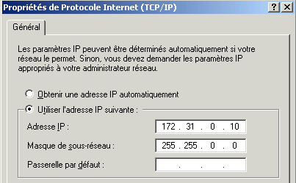
Adresse IP
Sur le réseau, un hôte est identifié de manière unique par son adresse IP
172.31.0.10
Une adresse IP est constituée de quatre nombres (entre 0 et 255) séparés par un point.
Toutes les combinaisons de nombres ne sont pas valides.

Slide 23

Adressage IP
Station A
Munies de leurs adresses IP, les ordinateurs peuvent communiquer…
172.31.0.10
…mais ces adresses peuvent-elles être quelconques ?
172.31.0.2
Station B

Slide 24
Adressage IP (suite)
Si on modifie l’adresse IP d’une station ...
Station A
172.31.0.10
… on constate que la communication est toujours possible...
172.31.100.44
Pourquoi ?
172.31.0.2
…mais devient impossible avec...
172.32.0.2
Station B

Slide 25
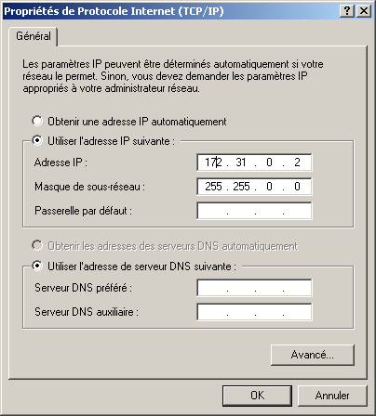
Adressage IP (suite)
Station B
Station A
Observons les masques de sous-réseau figurant dans les fenêtres de configuration de chacune des stations observées.

Slide 26
Adressage IP (suite)
Le masque de sous-réseau permet de placer des hôtes dans des environnements où ils pourront communiquer, formant ainsi des regroupements de machines.
Si les nombres composant deux adresses IP placés en regard d’une valeur de 255 du masque sont identiques, alors les machines sont dans le même sous-réseau et peuvent communiquer.
Station A
172
31
0
10
Station B
172
31
0
2
Les valeurs face aux 255 du masque sont identiques.
masque
255
255
0
0
172
31

Slide 27
Masque de sous-réseau
Dans le masque 255.255.0.0 :
255.255 précisent que les deux premiers nombres représentent l’adresse du réseau
0.0 précisent que les deux derniers nombres représentent le numéro de l’hôte dans le réseau
Donc :
adresse IP 172.16.1.1
masque de sous réseau 255.255.0.0
numéro de réseau 172.16
numéro d’hôte 1.1

Slide 28
Exemple
 | Machine A | Machine B
IP | 192.168.0.1 | 192.168.1.2
masque | 255.255.255.0 | 255.255.255.0
Numéro de réseau de la machine A :
192.168.0
Numéro de réseau de la machine B :
192.168.1
Ces numéros sont-ils identiques ?
NON
Les machines A et B ne peuvent pas communiquer !

Slide 29
Comment attribuer une adresse IP à un hôte ?

Slide 30
Attribution statique ou dynamique ?
Statique : l’administrateur configure manuellement chaque hôte du réseau
Dans un réseau de grande taille, attribuer une adresse IP manuellement peut rapidement devenir une tâche très lourde !
Dynamique : l’attribution est réalisée automatiquement par un serveur DHCP

Slide 31
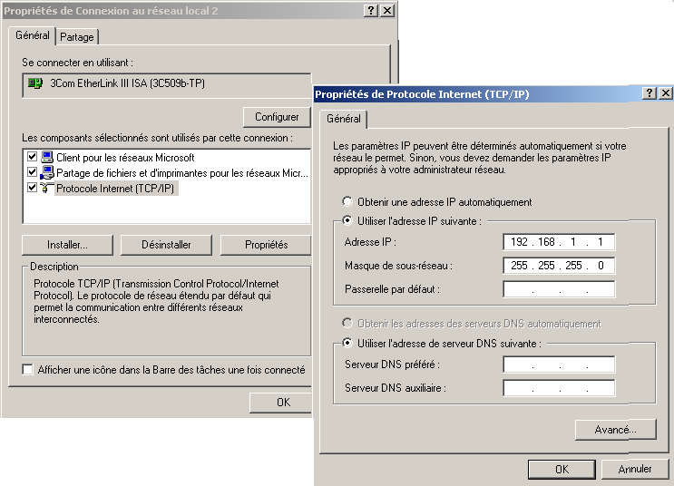
Adressage statique
3
1
4
2
Adresse privée de classe C

Slide 32
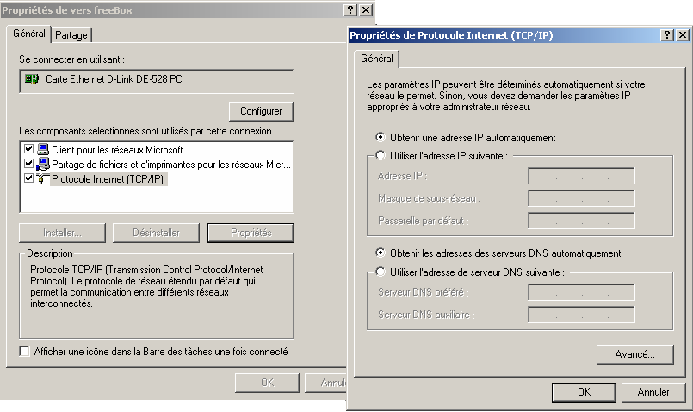
Adressage dynamique côté client
3
1
2

Slide 33
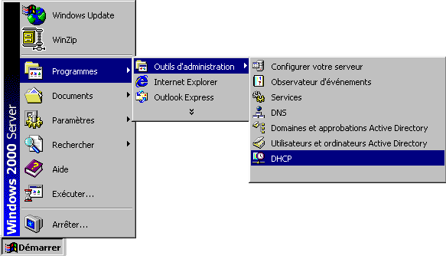
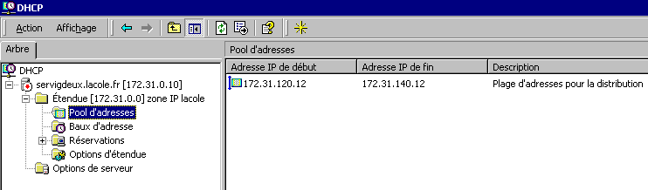
Adressage dynamique côté serveur
Le serveur DHCP peut fournir une adresse IP comprise dans l’étendue
172.31.120.12 - 172.31.140.12
Durée d’allocation de la
plage d’adresses

Slide 34
Fin…

